Slide 2
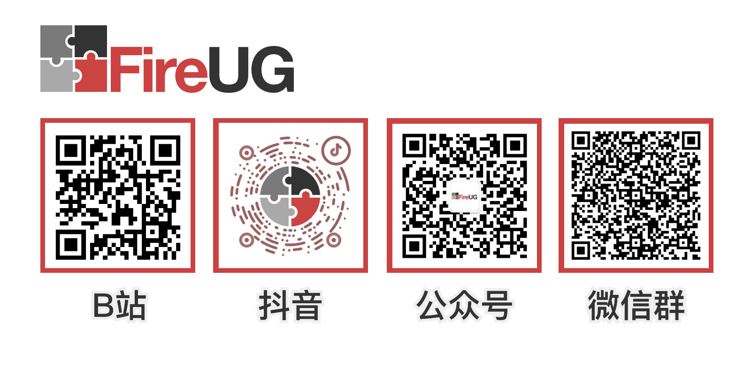
Playwright探索
骆姜斌 智鹏瑞尔软件 (SSW China) – 解决方案架构师
FireUG技术社区组织者之一
Notes:
每月线下、线上直播分享会，每周双更视频内容

Slide 3
目录
什么是Playwright
Playwright VS Selenium
如何使用Playwright
常见问题解答
Demo

Slide 4

什么是Playwright ?

Slide 5
什么是Playwright
微软开源的自动化的Web测试框架
部分团队成员曾属于Puppeteer团队
Puppeteer - PuppeteerSharp
Playwright - https://github.com/microsoft/playwright
Playwright for .NET - https://github.com/microsoft/playwright-dotnet
Playwright for Java – https://github.com/microsoft/playwright-java
Playwright for Python - https://github.com/microsoft/playwright-python
主流浏览器支持
Chromium
Firefox
WebKit
项目活跃度
48小时内响应Issue
已解决 7000+ Issue
每月多次发布

Slide 6
附带的工具
Codegen
脚本录制工具
Playwright Inspector
代码开发和调试的GUI工具
Trace Viewer
查看脚本执行过程的GUI工具
包含页面截图, 脚本执行以及执行前后的相关信息

Slide 7
Playwright优点
一键安装, 自动下载浏览器
Headless模式下允许录制视频
可以根据需要干涉修改请求
模拟各种设备
代码生成
便捷的调试方式

Slide 8

Playwright VS Selenium

Slide 9
开发语言
Playwright
Selenium
C#
C#
JavaScript
JavaScript
Java
Java
Python
Python
TypeScript
Ruby

Slide 10
浏览器
Playwright
Selenium
Chromium
Chromium
Firefox
Firefox
WebKit
WebKit
IE

Slide 11
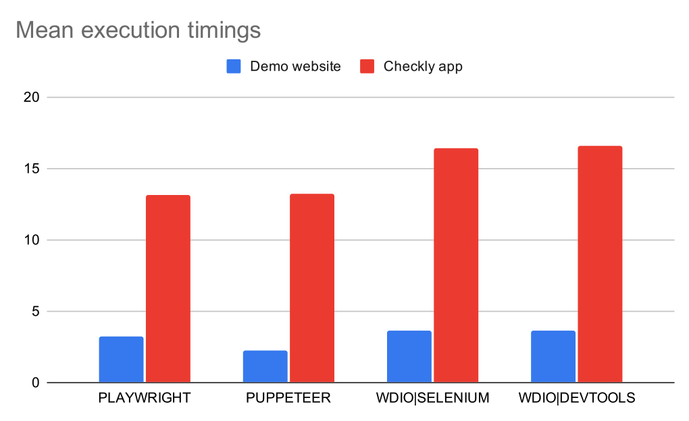
性能
https://blog.checklyhq.com/puppeteer-vs-selenium-vs-playwright-speed-comparison/#methodology-or-how-

Slide 12

如何使用 (NodeJS)

Slide 13
如何使用 - 环境准备 (NodeJS)
NodeJS
v14以上
代码编辑器
VSCode
Playwright
npm install playwright

Slide 14
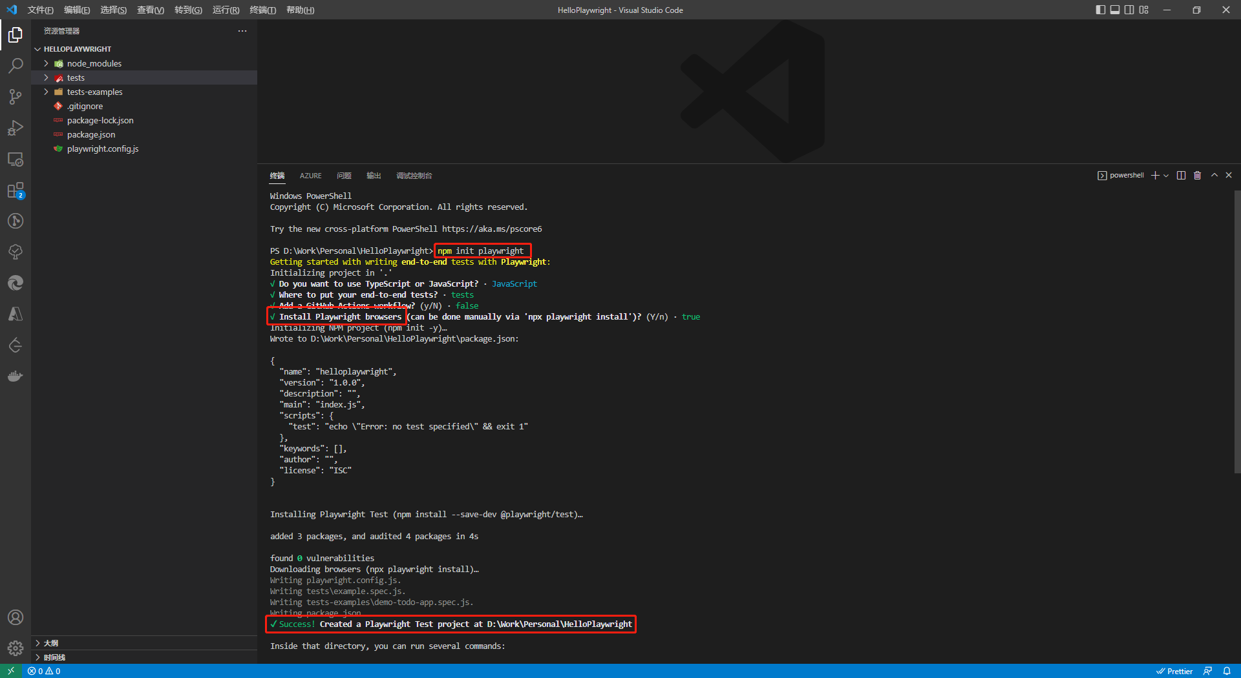
如何使用 – 项目初始化

Slide 15
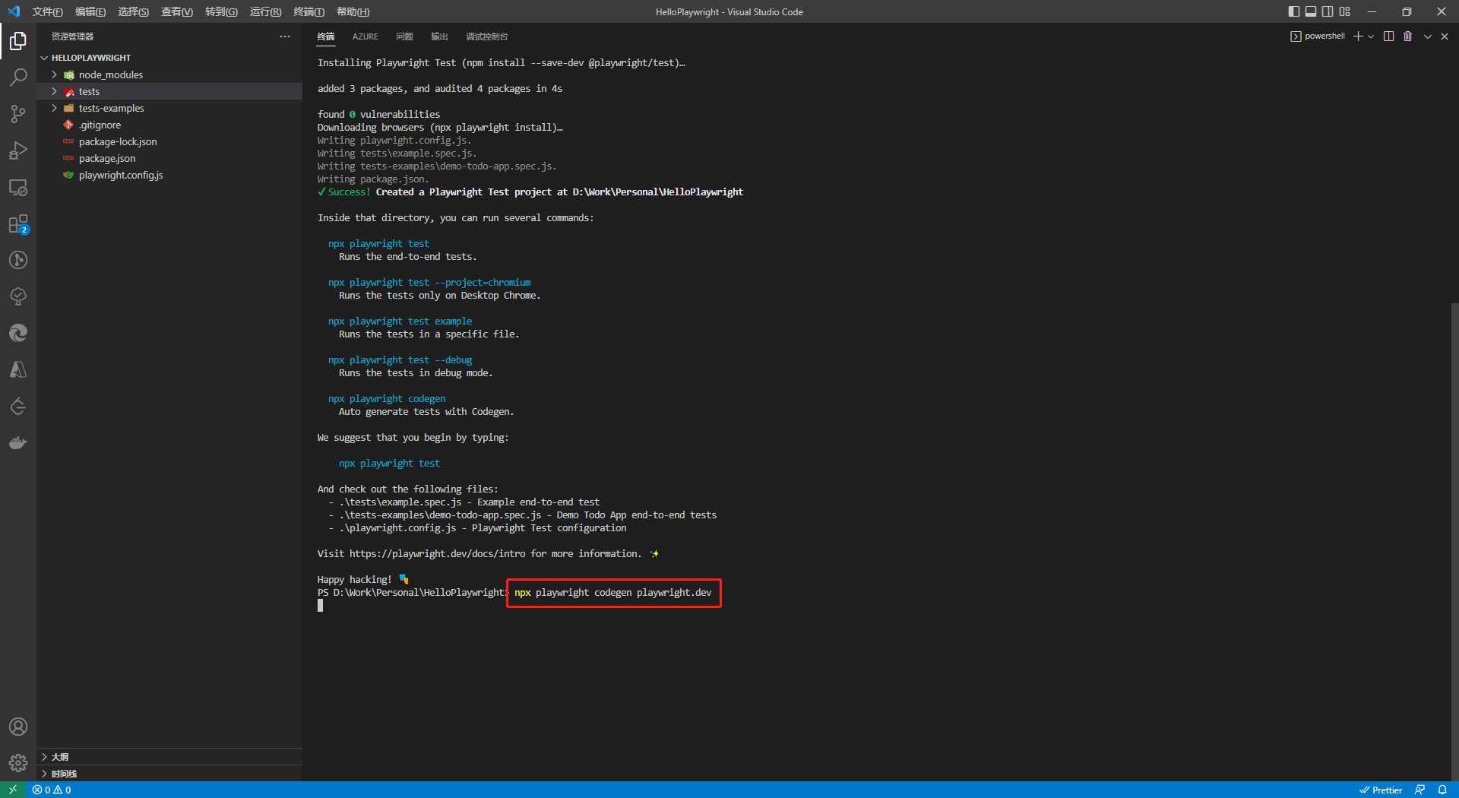
如何使用 – 录制脚本

Slide 16
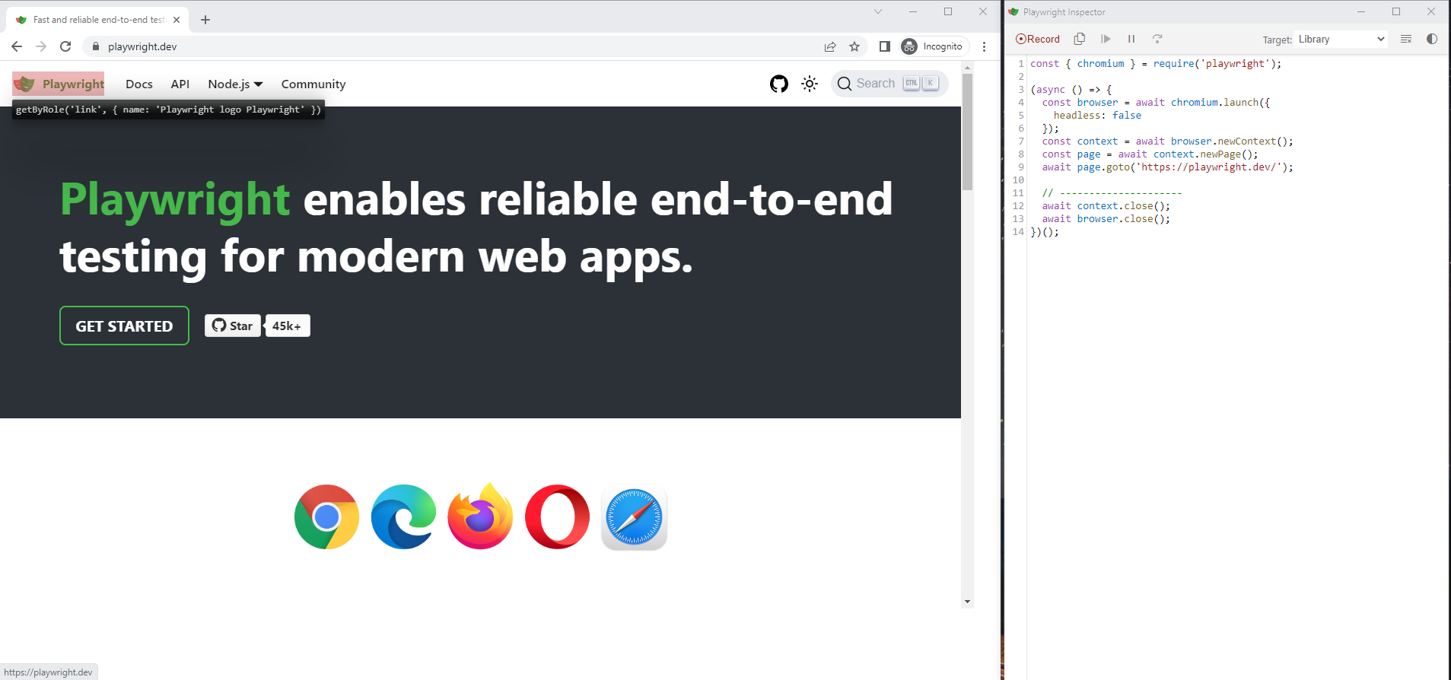
如何使用 – 录制脚本

Slide 17
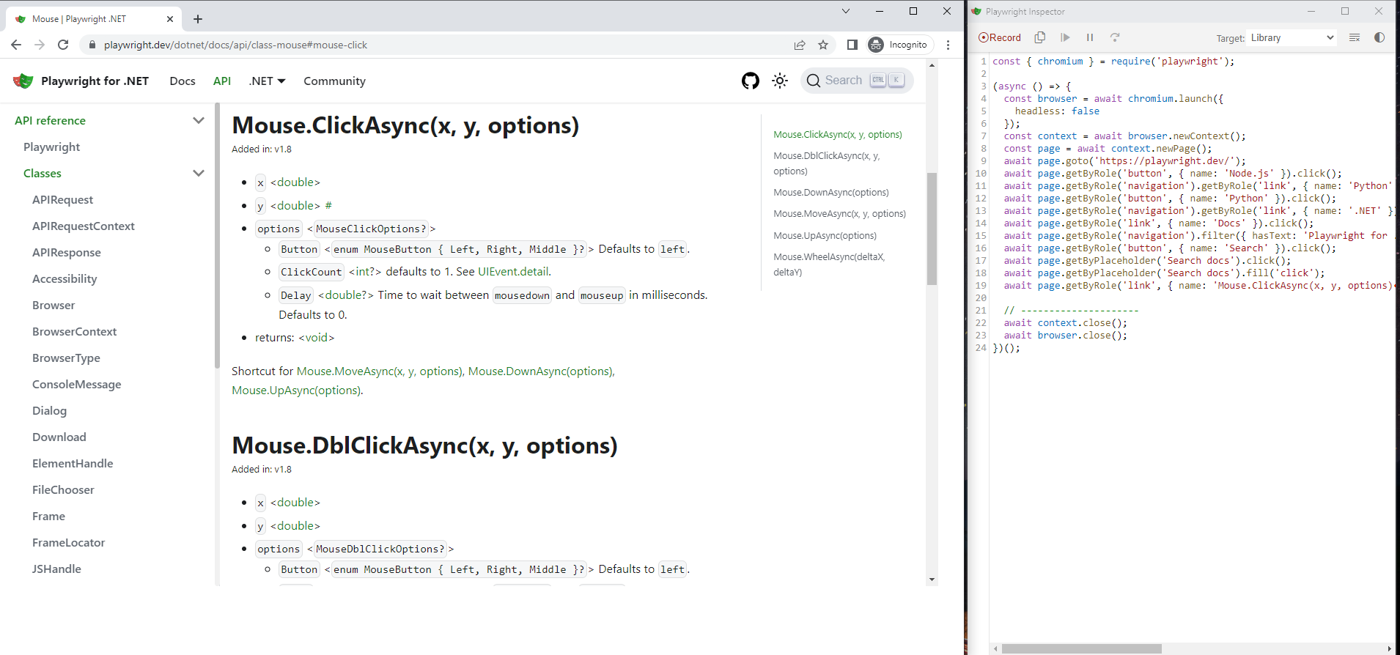
如何使用 – 录制脚本

Slide 18
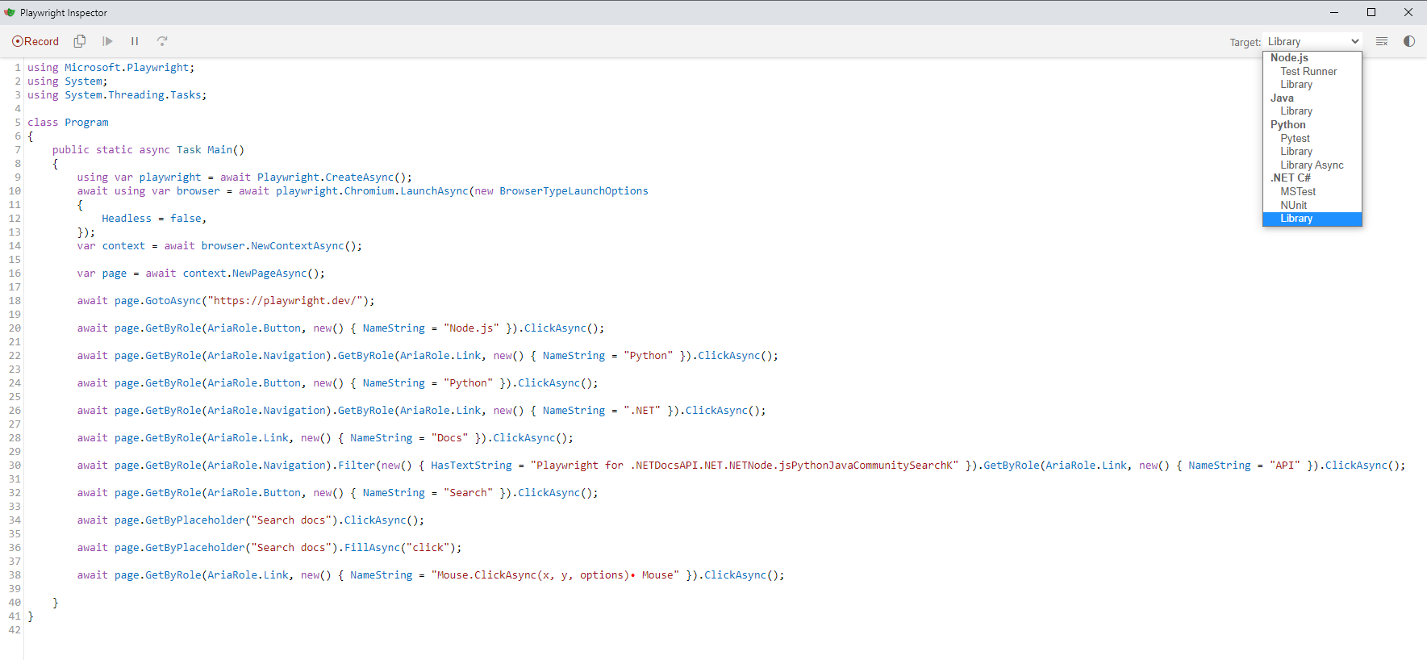
如何使用 – 切换语言 (C#)

Slide 19
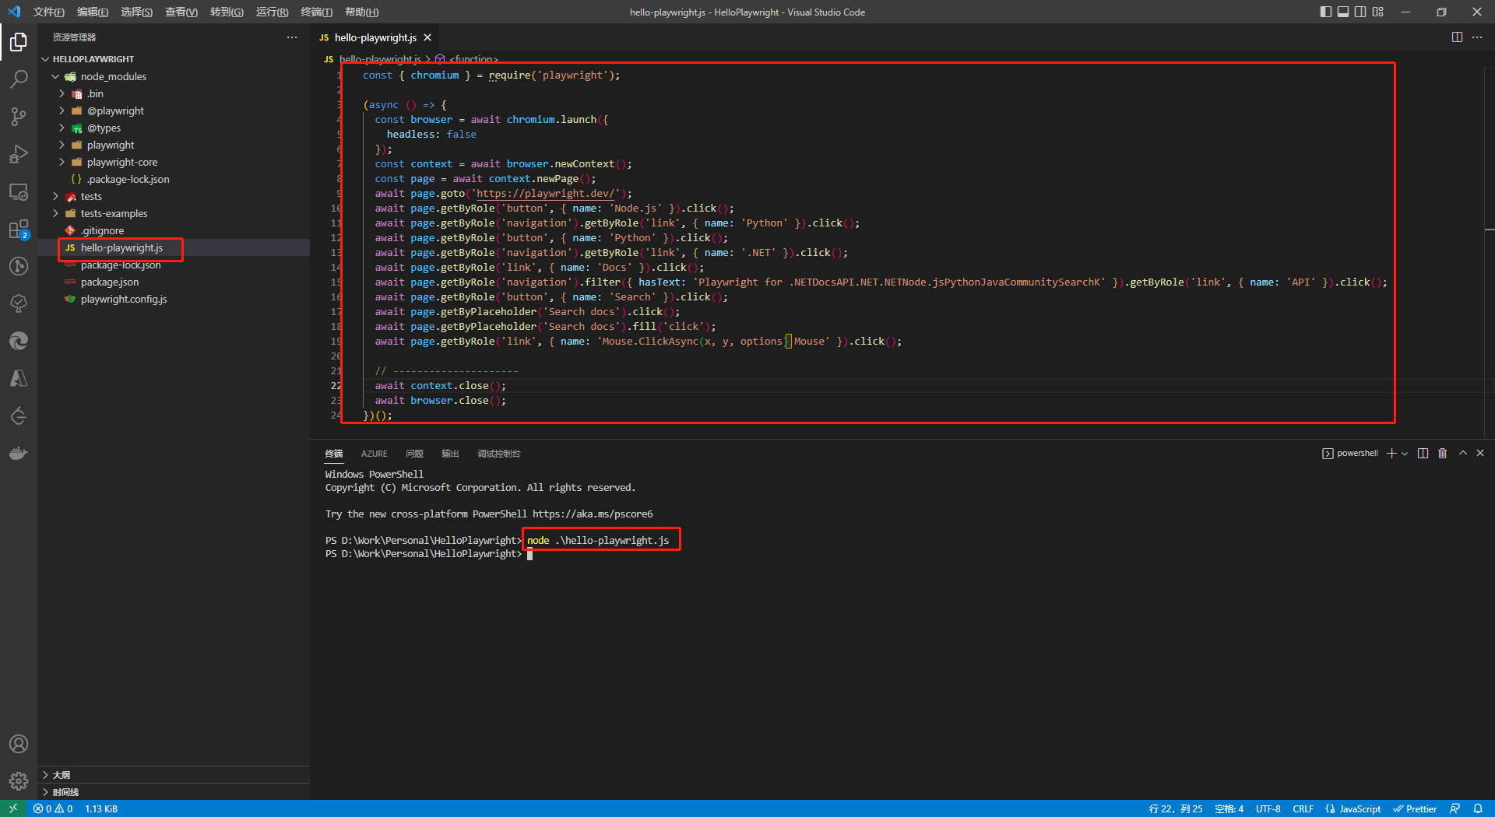
如何使用 – 运行

Slide 20
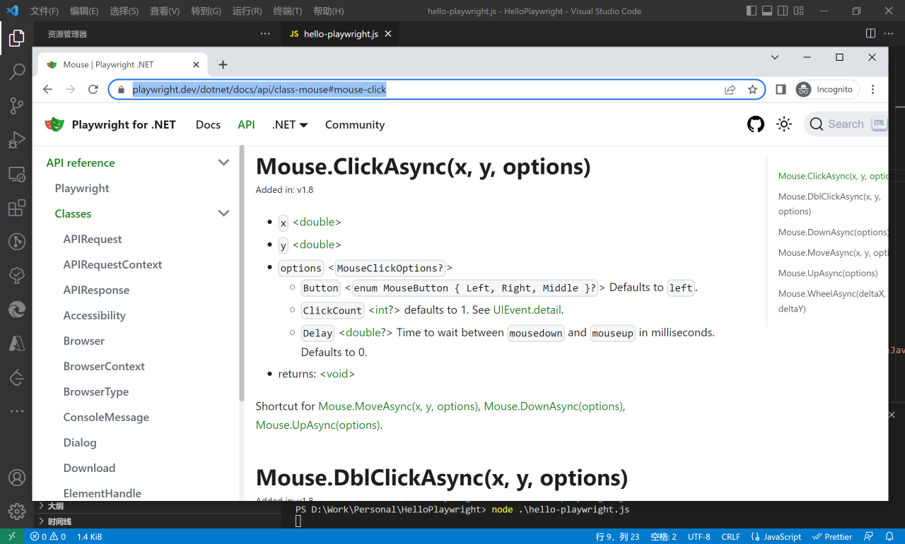
如何使用 – 运行

Slide 21
如何使用 – 截图
const { chromium } = require('playwright');
(async () => {
const browser = await chromium.launch({
headless: true
});
const context = await browser.newContext();
const page = await context.newPage();
await page.goto('https://playwright.dev/');
await page.getByRole('button', { name: 'Node.js' }).click();
await page.getByRole('navigation').getByRole('link', { name: 'Python' }).click();
await page.getByRole('button', { name: 'Python' }).click();
await page.getByRole('navigation').getByRole('link', { name: '.NET' }).click();
await page.getByRole('link', { name: 'Docs' }).click();
await page.getByRole('navigation').filter({ hasText: 'Playwright for .NETDocsAPI.NET.NETNode.jsPythonJavaCommunitySearchK' }).getByRole('link', { name: 'API' }).click();
await page.getByRole('button', { name: 'Search' }).click();
await page.getByPlaceholder('Search docs').click();
await page.getByPlaceholder('Search docs').fill('click');
await page.getByRole('link', { name: 'Mouse.ClickAsync(x, y, options)​ Mouse' }).click();
await page.screenshot({path:`Hello_Playwright.png`, fullPage: true});
// ---------------------
await context.close();
await browser.close();
})();

Slide 22
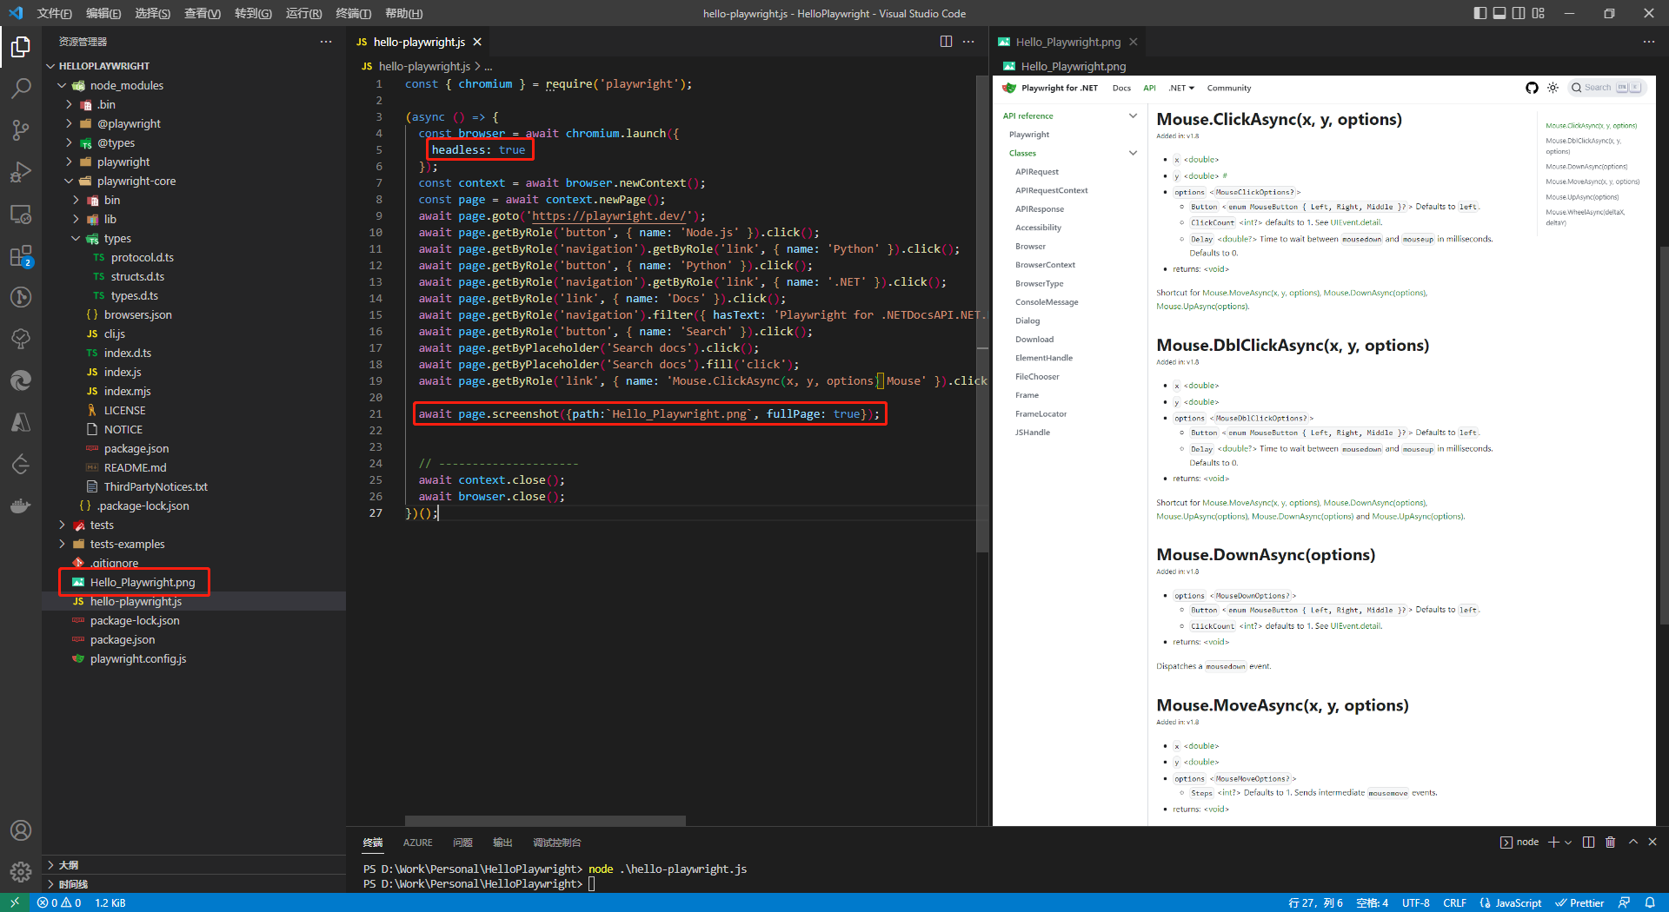
如何使用 – 截图结果 (NodeJS)

Slide 23
如何使用 – 视频录制
const { chromium } = require('playwright');
(async () => {
const browser = await chromium.launch({
headless: true
});
const context = await browser.newContext({
recordVideo:{
dir:"video"
}
});
const page = await context.newPage();
await page.goto('https://playwright.dev/');
await page.getByRole('button', { name: 'Node.js' }).click();
await page.getByRole('navigation').getByRole('link', { name: 'Python' }).click();
await page.getByRole('button', { name: 'Python' }).click();
await page.getByRole('navigation').getByRole('link', { name: '.NET' }).click();
await page.getByRole('link', { name: 'Docs' }).click();
await page.getByRole('navigation').filter({ hasText: 'Playwright for .NETDocsAPI.NET.NETNode.jsPythonJavaCommunitySearchK' }).getByRole('link', { name: 'API' }).click();
await page.getByRole('button', { name: 'Search' }).click();
await page.getByPlaceholder('Search docs').click();
await page.getByPlaceholder('Search docs').fill('click');
await page.getByRole('link', { name: 'Mouse.ClickAsync(x, y, options)​ Mouse' }).click();
//await page.screenshot({path:`Hello_Playwright.png`, fullPage: true});
// ---------------------
await context.close();
await browser.close();
})();

Slide 24
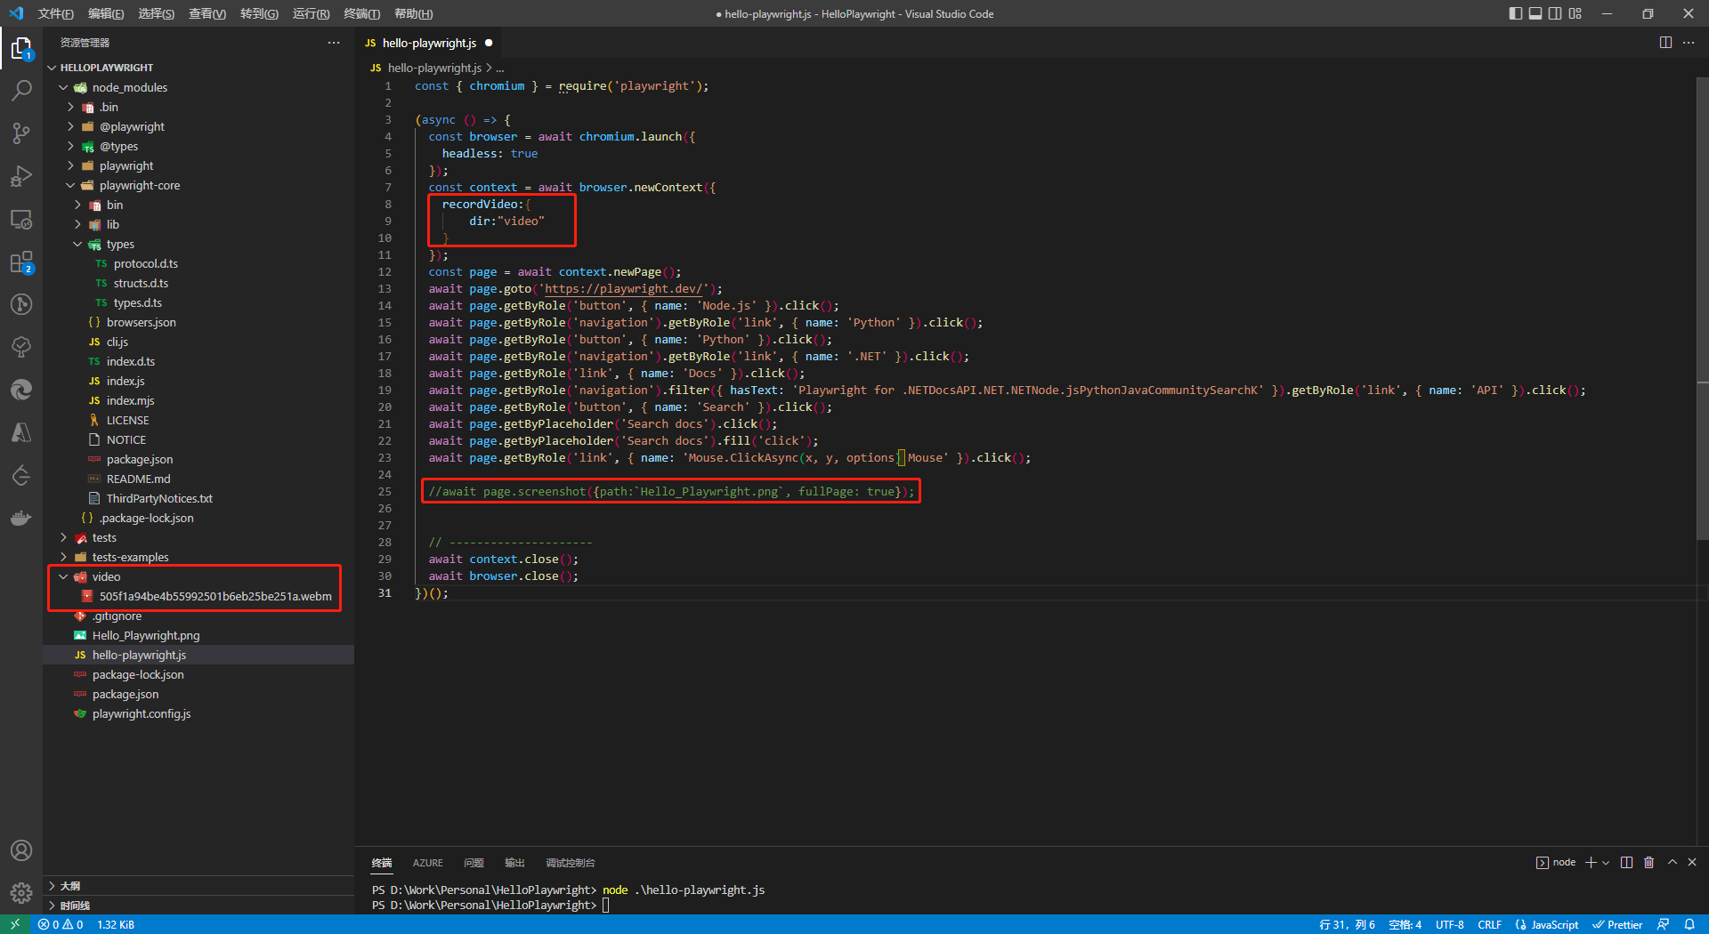
如何使用 – 视频录制运行结果

Slide 25

如何使用 – 视频

Slide 26
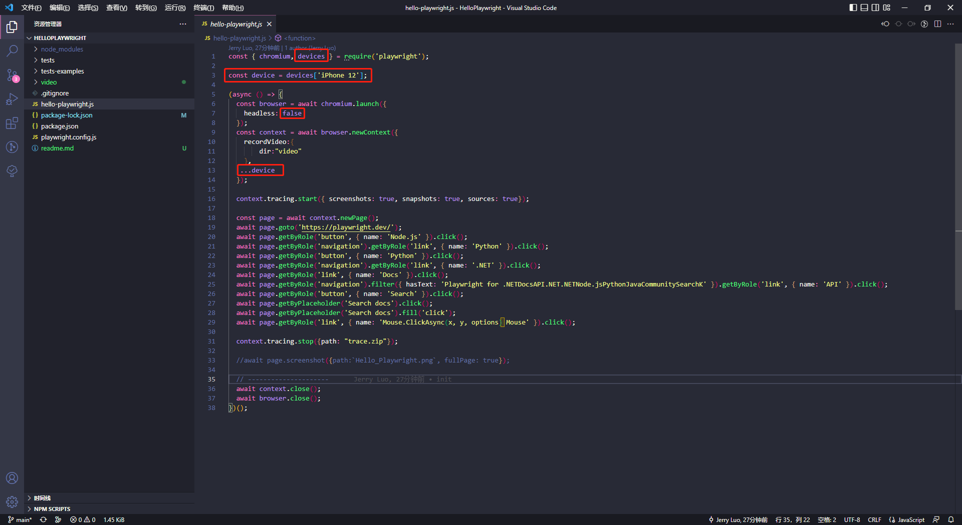
如何使用 – 设备模拟

Slide 27
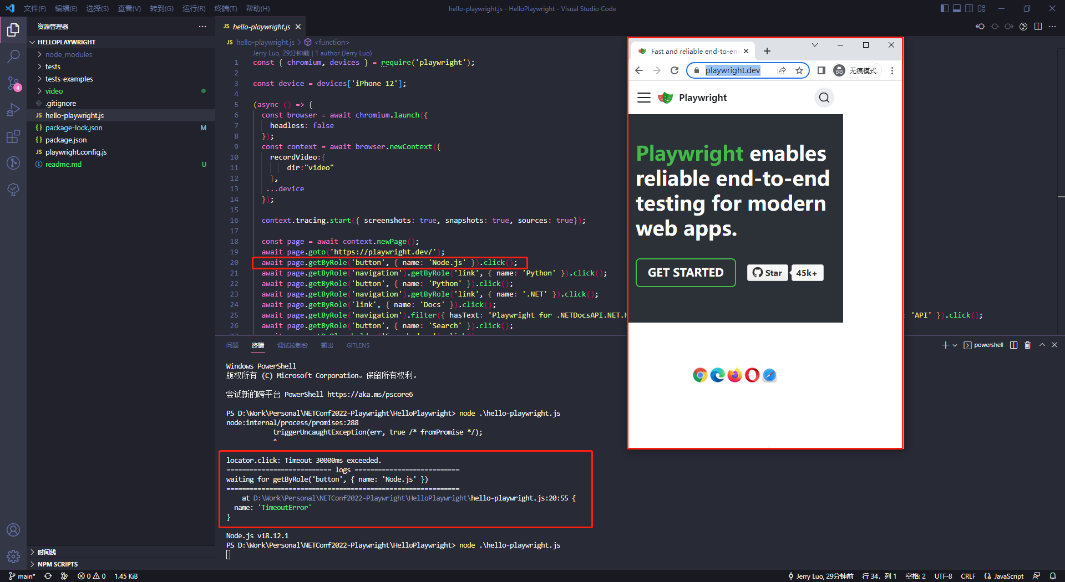
如何使用 – 设备模拟

Slide 28

常见问题

Slide 29
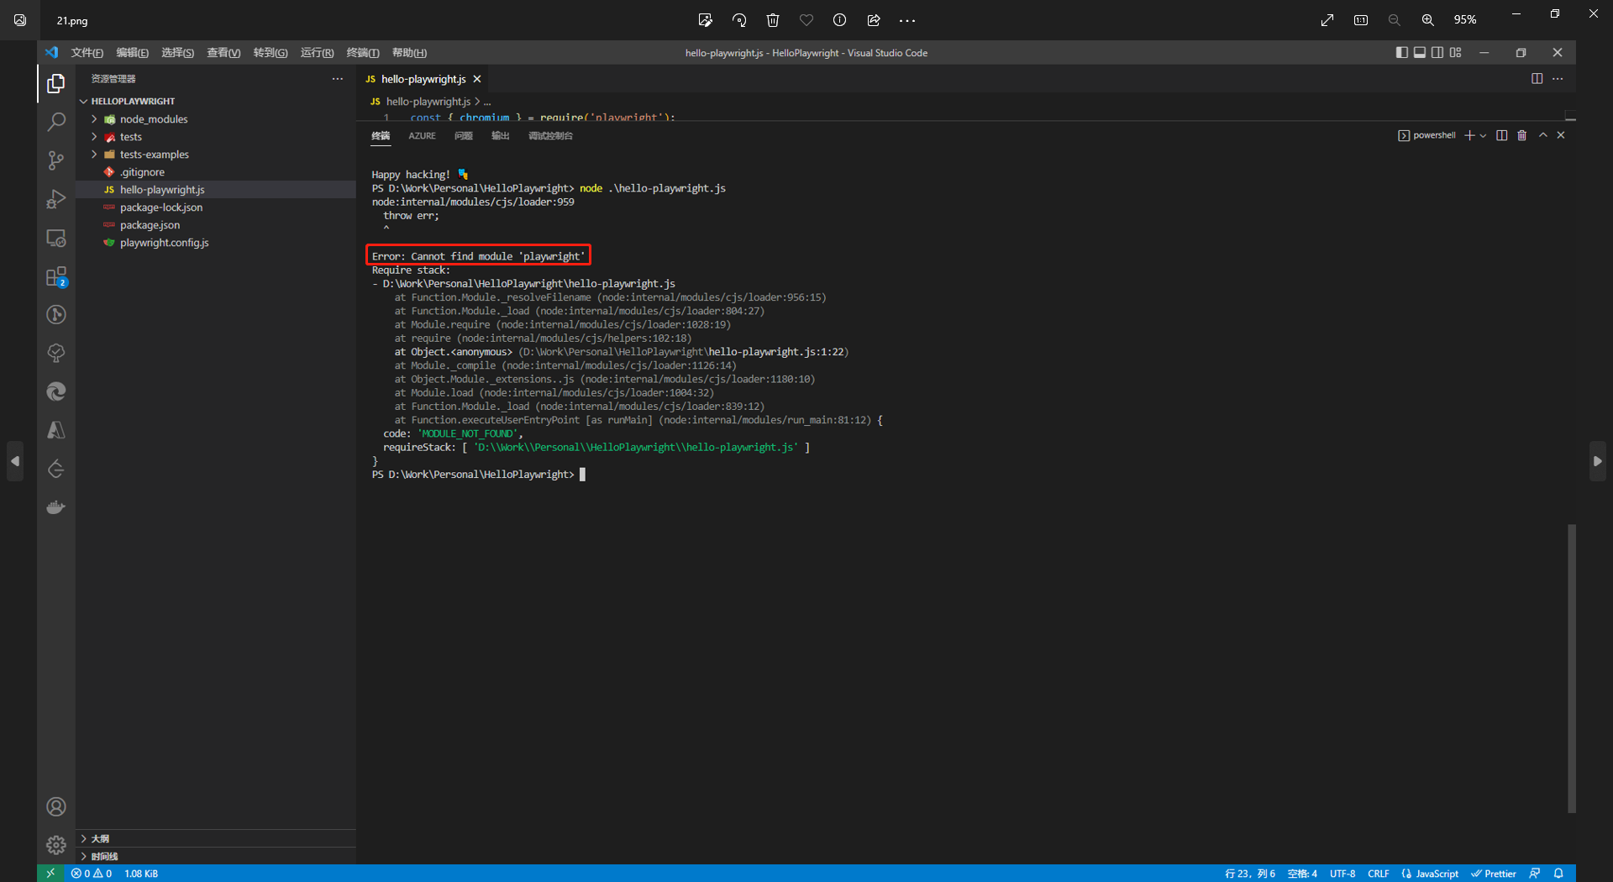
常见问题 – Cannot find module ‘playwright’
npm install playwright

Slide 30
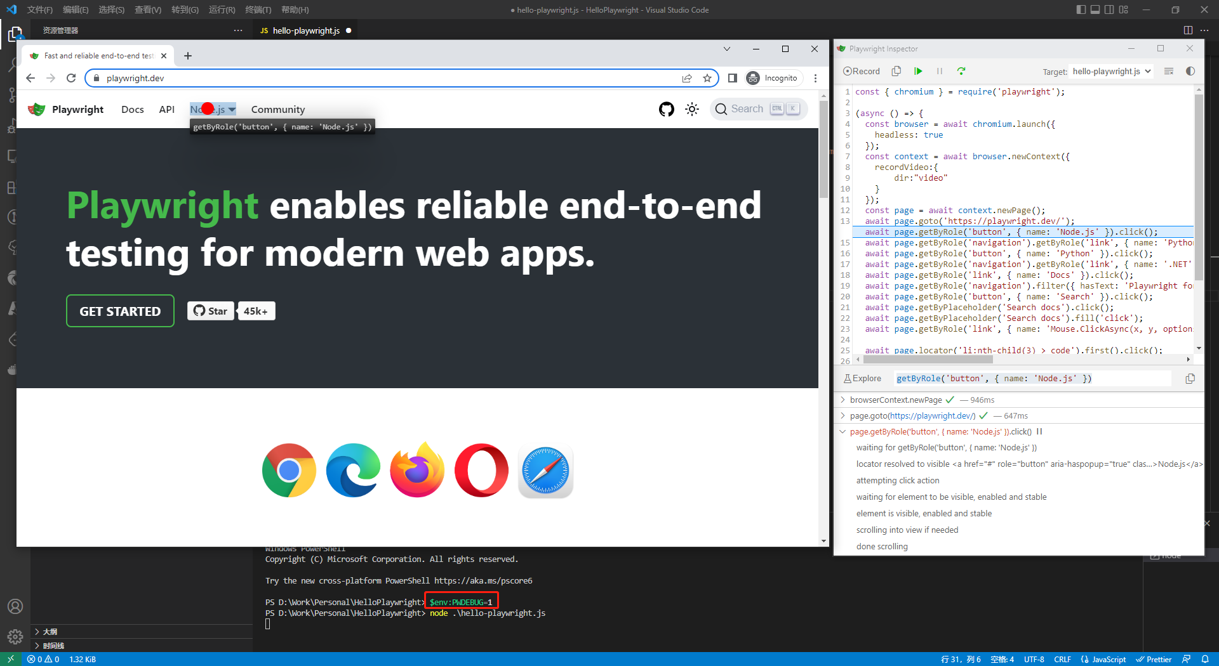
常见问题 – 如何使用Playwright Inspector

Slide 31
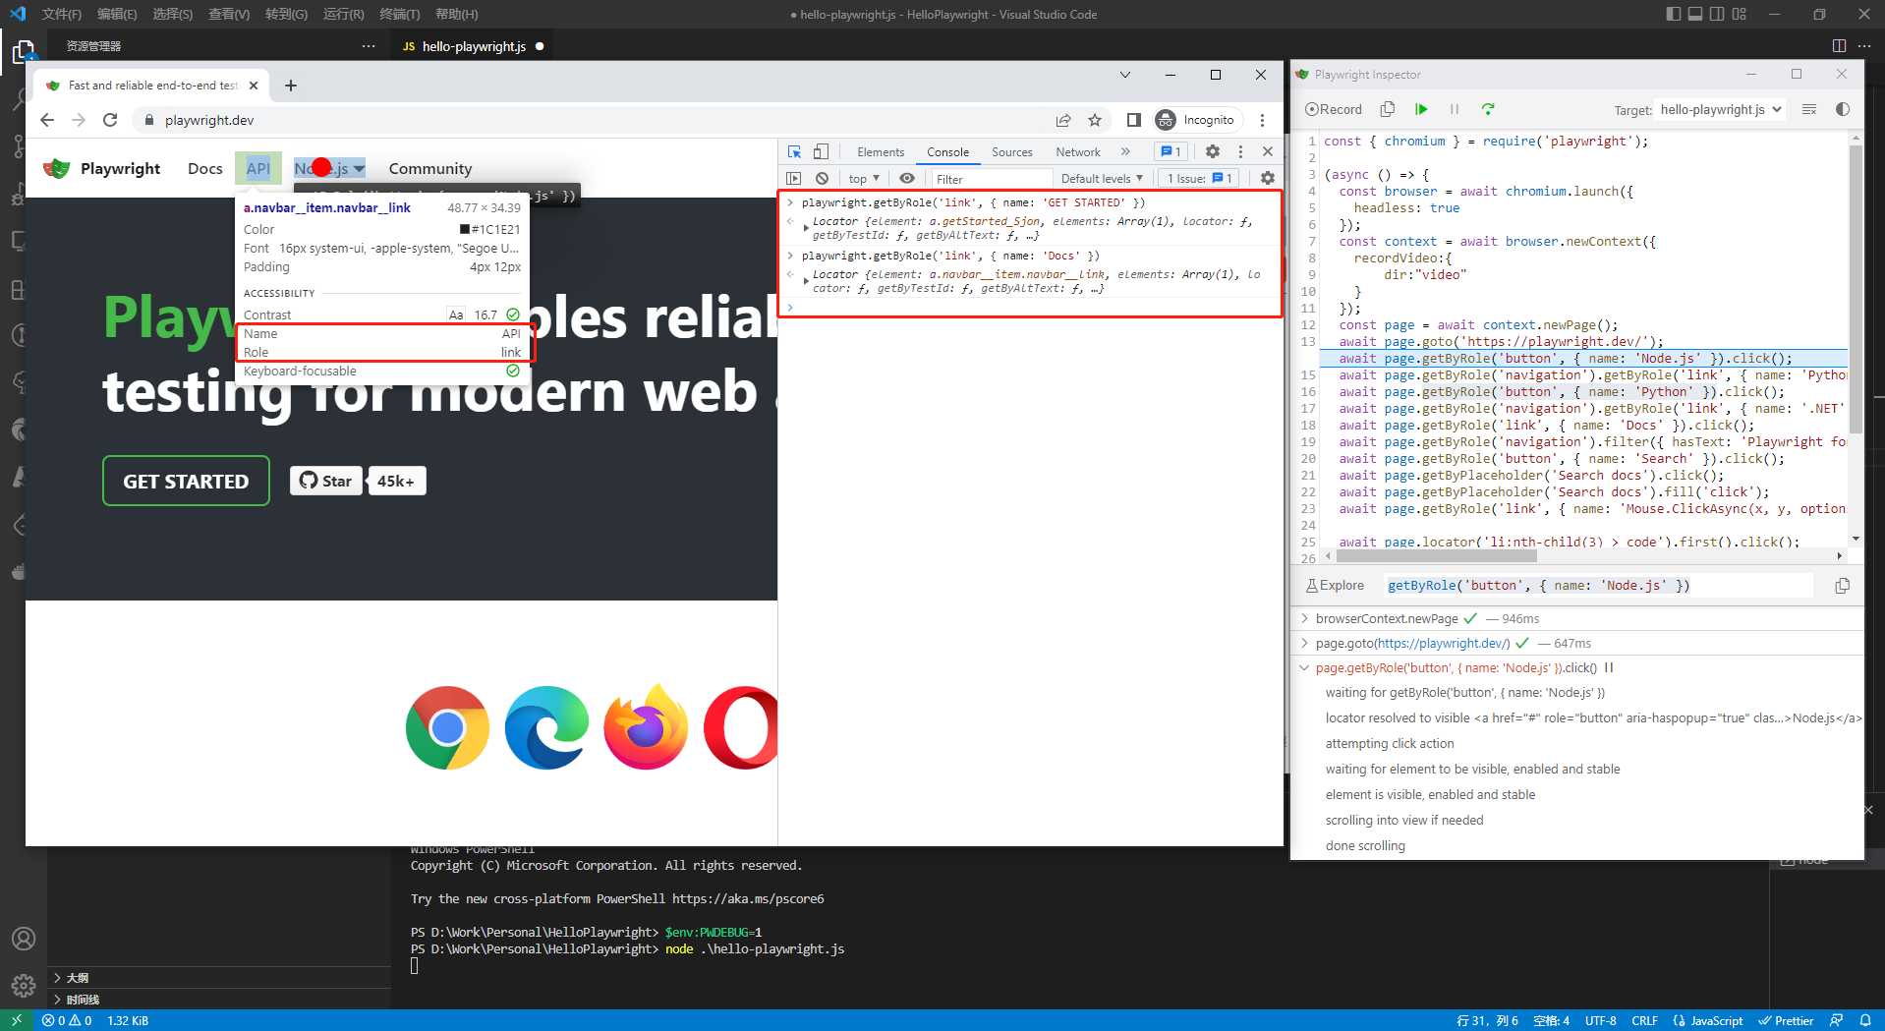
常见问题 – 如何使用Playwright Inspector

Slide 32
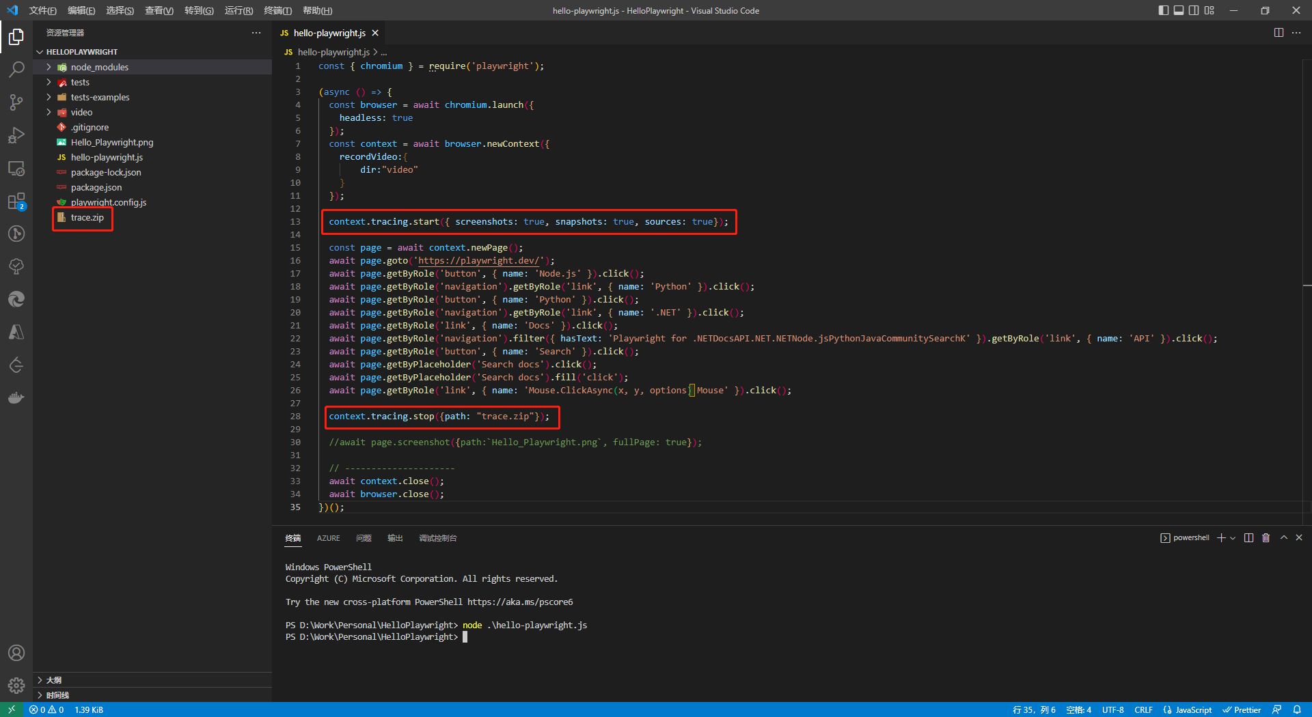
常见问题 – 如何使用Trace Viewer

Slide 33
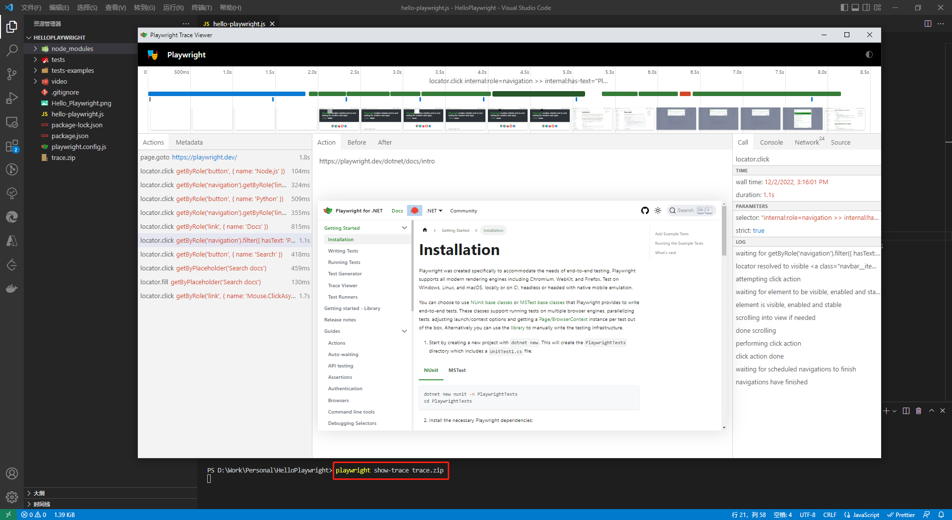
常见问题 – 如何使用Trace Viewer

Slide 34
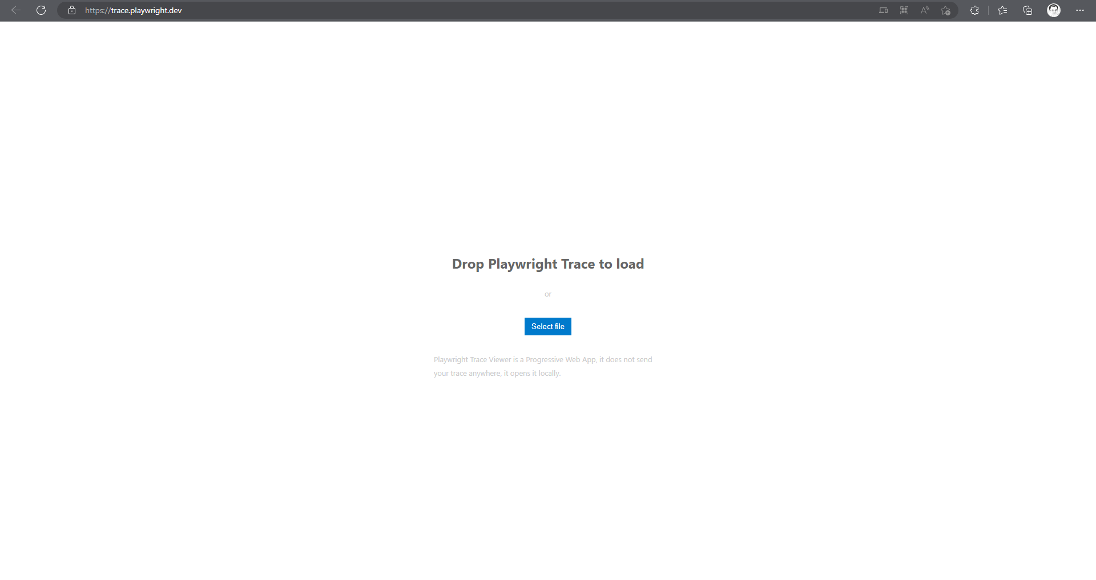
常见问题 – 如何使用Trace Viewer
https://trace.playwright.dev

Slide 35
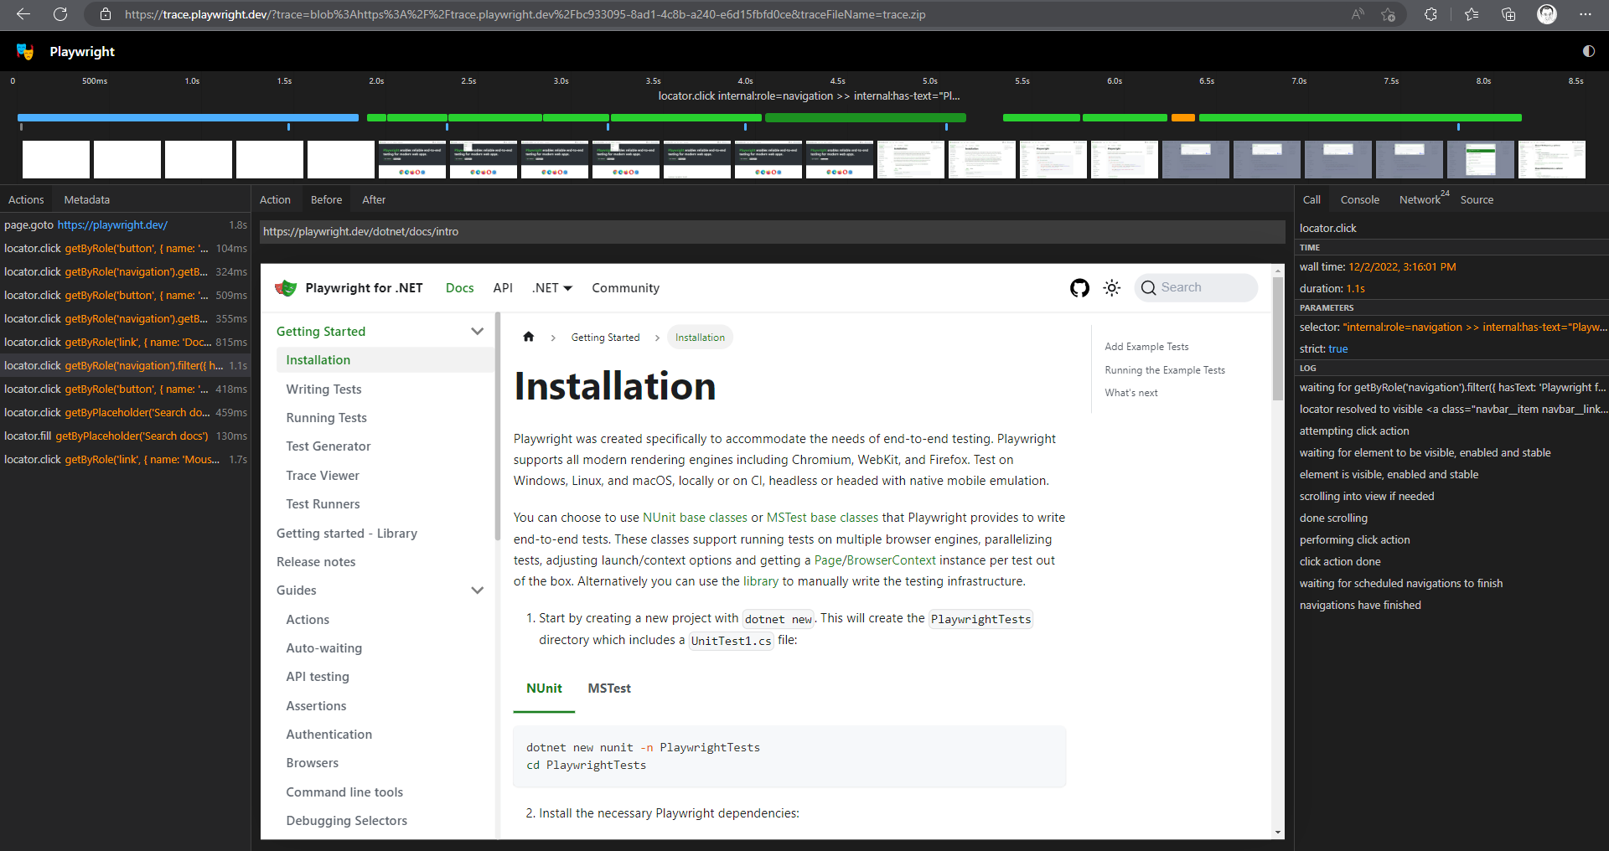
常见问题 – 如何使用Trace Viewer

Slide 36

Talk is cheap, show me the code

Slide 37
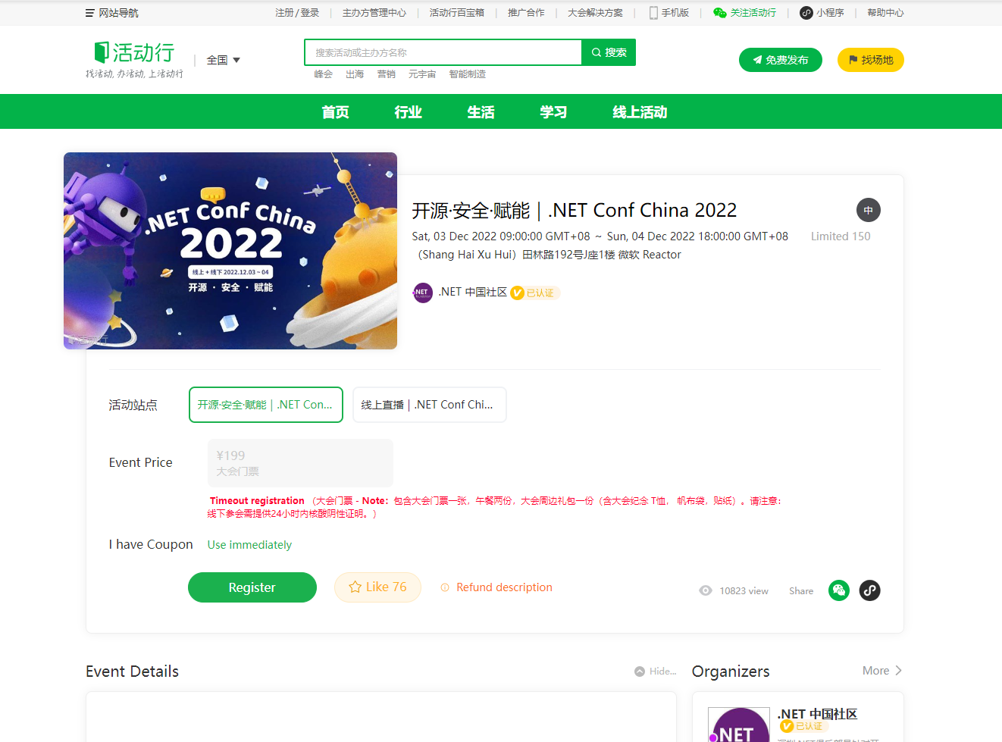
Demo – 单元测试 (C#)
NET Conf China 2022 活动页微信扫码登录
1. 点击登录按钮
2. 选择微信扫码登录
3. 二维码截图
4. 本地打开截图
5. 微信扫码
6. 跳回当前页, 根据用户信息验证是否成功

Slide 38
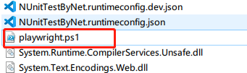
Demo - 环境准备 (C#)
创建单元测试项目
NUnit
MSTest
安装Playwright相关依赖
Microsoft.Playwright.NUnit
Microsoft.Playwright.MSTest
(Optional) 安装浏览器

Slide 39
Demo - 环境准备 (C#)
创建单元测试项目
NUnit
MSTest
安装Playwright相关依赖
Microsoft.Playwright.NUnit
Microsoft.Playwright.MSTest
(Optional) 安装浏览器

Slide 40
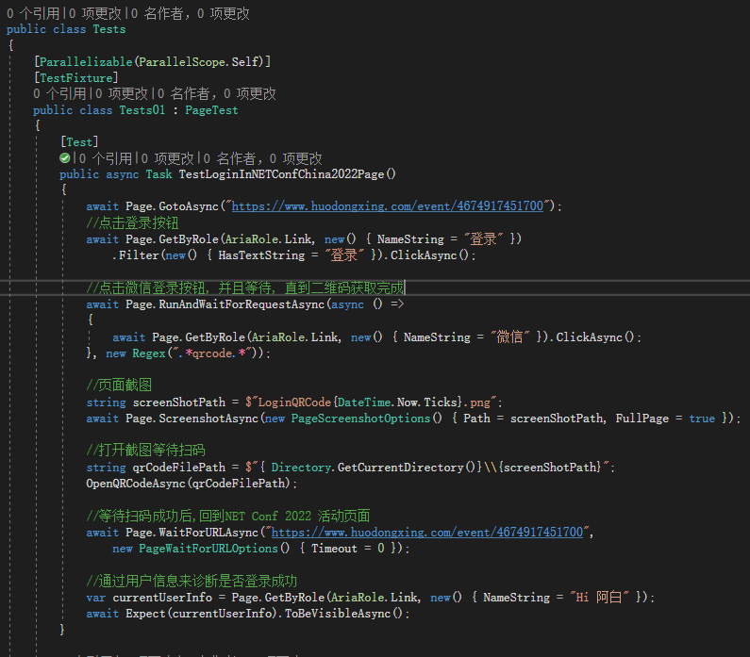
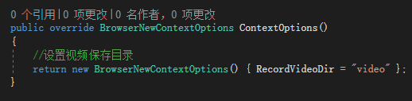
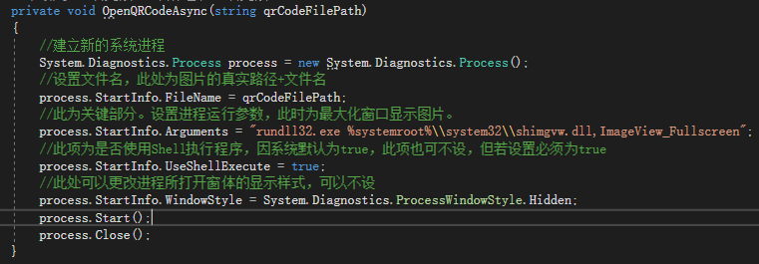
Demo – 代码

Slide 41
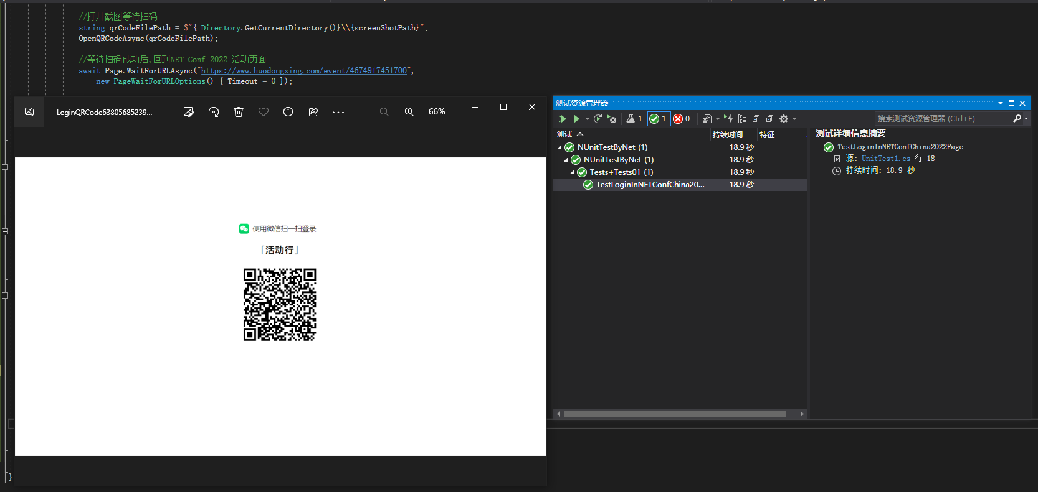
Demo – 运行

Slide 42

Demo – 视频

Slide 43
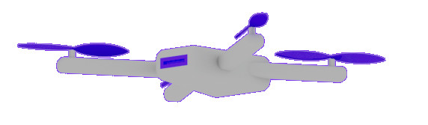

Thank you!
Let's build amazing apps with .NET 7 get.dot.net/7
Notes:
每月线下、线上直播分享会，每周双更视频内容

